Slide 1

সবাইকে শুভেচ্ছা ।

Slide 2
পরিচিতিঃ জহিরুল ,সহকারি শিক্ষক
জগন্নাথ পুর সরকারি প্রাথমিক বিদ্যালয়
বাঞ্ছারাম পুর, ব্রাহ্মণ বাড়িয়া ।

Slide 3
শ্রেণিঃ৪র্থ বিষয়ঃ গণিত
পাঠের শিরোনামঃত্রিভুজ
পাঠ্যাংশঃবাহুভেদে ত্রিভুজ

Slide 4
পাঠের শিখনফলঃ ১।সমবাহু ,সমদ্বিবাহু ওবিষমবাহু ত্রিভুজ কী তা বলতে পারবে।
২।বাহুভেদে ত্রিভুজ ছবি দেখে শনাক্ত করতে পারবে।
৩।সমবাহু,সমদ্বিবাহু ওবিষমবাহু ত্রিভুজ আঁকতে পারবে।

Slide 5
আবেগ সৃষ্টিঃ গল্পের মাধ্যমে।

Slide 6
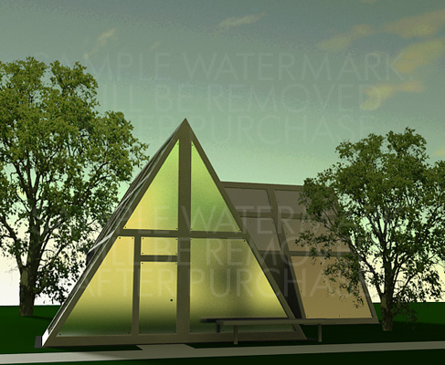
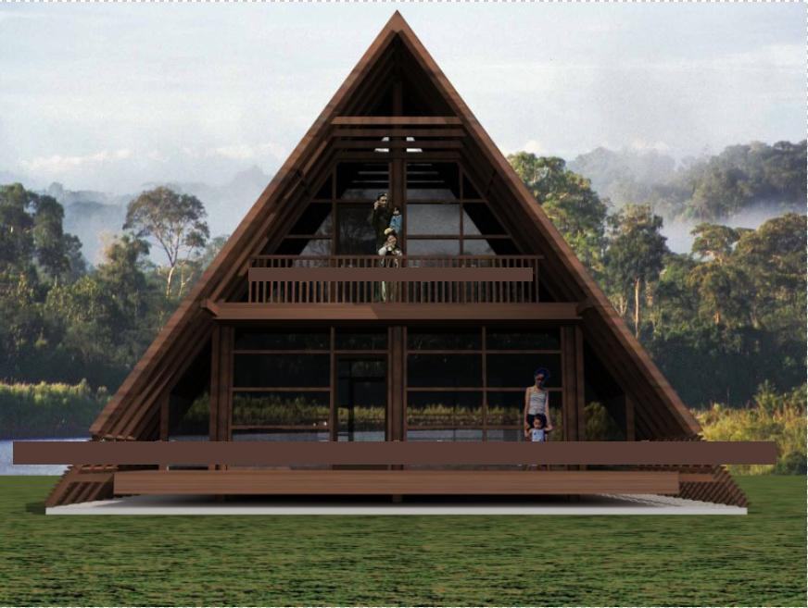

Slide 7
সমবাহু
ত্রিভুজ
সমদ্বিবাহু
ত্রিভুজ
বিষমবাহু
ত্রিভুজ

Slide 8
বাস্তব পর্যায়ঃকাগজের টুকরো কেটে সমবাহু,সমদ্বিবাহু,
বিষমবাহু ত্রিভুজ বানাব ।

Slide 9
ক
ক
ক
খ
গ
খ
গ
খ
গ
সমবাহু
ত্রিভুজ
সমদ্বিবাহু ত্রিভুজ
বিষমবাহু
ত্রিভুজ

Slide 10
সমবাহু ত্রিভুজঃ সমবাহু ত্রিভুজের বাহুগুলো সমান।
সমদ্বিবাহু ত্রিভুজঃসমদ্বিবাহু ত্রিভুজের দুইটি বাহু সমান।
বিষমবাহু ত্রিভুজঃ বিষমবাহু ত্রিভুজের বাহুগুলো অসমান।

Slide 11
ত্রিভুজ অঙ্কনঃ
কাঠি তিনটির প্রান্ত মিলিয়ে সমবাহু ত্রিভুজের আকার গঠন করা হয়েছে।
3 সেমি লম্বা তিনটি কাঠি

Slide 12
বস্তু নিরপেক্ষ ধাপঃ

Slide 13
দলীয় কাজঃ
3টি দলে ভাগ করে নিম্নলিখিত কাজ করতে দেব।
১। সমবাহু,সমদ্বিবাহু,বিষমবাহু ত্রিভুজ কী?
২। বাহুভেদে ত্রিভুজ আঁক।

Slide 14
একক কাজঃ
১।বাহু ভেদে ত্রিভুজ কী কী ?
২।সমবাহু ত্রিভুজ, সমদ্বিবাহু ত্রিভুজ, বিষমবাহু ত্রিভুজ আঁক।

Slide 15
মূল্যায়নঃমৌখিকঃসমবাহু ত্রিভুজ,সমদ্বিবাহু ত্রিভুজ ওবিষমবাহু ত্রিভুজ সনাক্ত কর ।
লিখিতঃসমবাহু ত্রিভুজ,সমদ্বিবাহু ত্রিভুজওবিষমবাহু ত্রিভুজ কী ? এবং আঁক।

Slide 16
পরিকল্পিত কাজঃ
বাহু তলে বিভিন্ন প্রকার ত্রিভুজ আঁকতে দেব।

Slide 17
সবাইকে ধন্যবাদ ।

